Slide 1
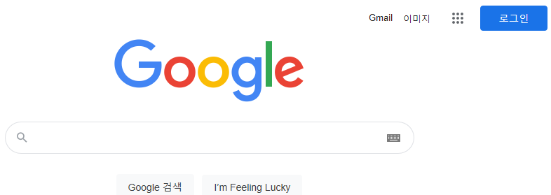

9. response 내장 객체를 이용하여 다음 조건에 맞게 JSP 애플리케이션을 만들고 실행 결과를 확인하시오.
1) response.jsp 파일을 생성합니다. • response 내장 객체의 setHeader() 메소드를 이용하여 5초마다 페이지를 갱신하도록 작성합니다. • java.util.Calendar 클래스를 이용하여 현재 시간을 출력하도록 작성합니다. • <Google 홈페이지로 이동하기>를 클릭하면 response_data.jsp 파일을 연결하도록 작성합니다. 2) response_data.jsp 파일을 생성합니다.
• response 내장 객체의 sendRedirect() 메소드를 이용하여 구글 홈페이지로 이동하도록 작성합니다.
3) 웹 브라우저에 'http://localhost:8080/Exercise/ch05/response.jsp'를 입력하여 실행결과를 확인합니다.

Slide 2
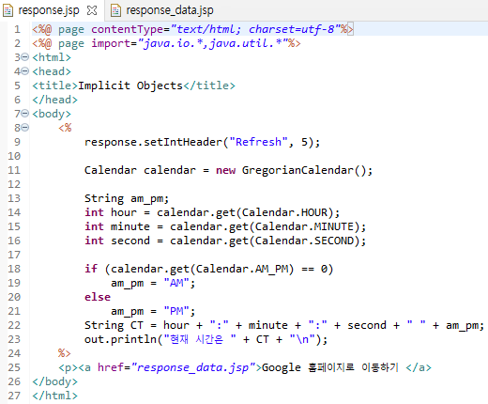
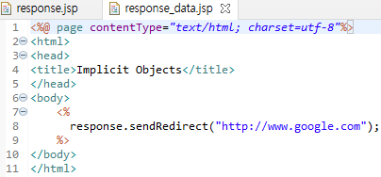

Slide 3
9. response 내장 객체를 이용하여 다음 조건에 맞게 JSP 애플리케이션을 만들고 실행 결과를 확인하시오.
response2.jsp 파일을 생성합니다. • response 내장 객체의 setHeader() 메소드를 이용하여 5초마다 페이지를 갱신하도록 작성합니다. • java.util.Calendar 클래스를 이용하여 현재 시간을 출력하도록 작성합니다. • <Google 홈페이지로 이동하기>를 클릭하면 response_data2.jsp 파일을 연결하도록 작성합니다. • <Naver 홈페이지로 이동하기> 를 클릭하면 response_data2.jsp 파일을 연결하도록 작성합니다. • <a href=＂response_data2.jsp?check=2＂> Naver 홈페이지로 이동하기 로 추가하고
• 홈 돌아가기 버튼을 추가
2) response_data2.jsp 파일을 생성합니다.
• response 내장 객체의 sendRedirect() 메소드를 이용하여 구글 홈페이지로 이동하도록 작성합니다.
• response 내장 객체의 sendRedirect() 메소드를 이용하여 네이버 홈페이지로 이동하도록 작성합니다.
• 구글과 네이버의 구분은 if ~ else로 선택한다.
3) 웹 브라우저에 'http://localhost:8080/Exercise/ch05/response2.jsp'를 입력하여 실행결과를 확인합니다.

Slide 4
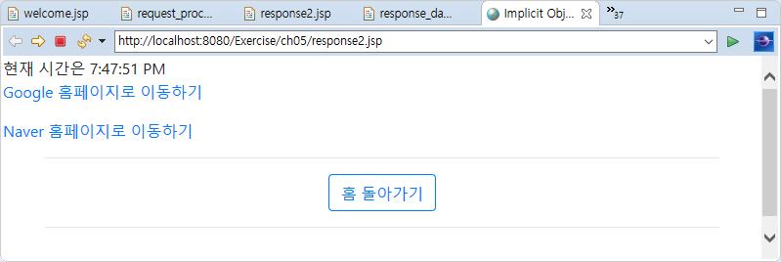

response2.jsp 파일을 생성합니다. • response 내장 객체의 setHeader() 메소드를 이용하여 5초마다 페이지를 갱신하도록 작성합니다. • java.util.Calendar 클래스를 이용하여 현재 시간을 출력하도록 작성합니다. • <Google 홈페이지로 이동하기>를 클릭하면 response_data2.jsp 파일을 연결하도록 작성합니다. • <Naver 홈페이지로 이동하기> 를 클릭하면 response_data2.jsp 파일을 연결하도록 작성합니다. • <a href=＂response_data2.jsp?check=2＂> Naver 홈페이지로 이동하기 로 추가하고
• 홈 돌아가기 버튼을 추가

Slide 5
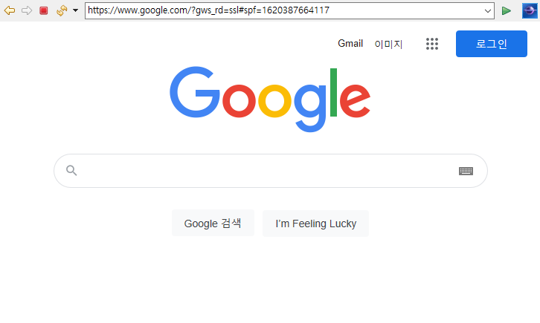

Slide 6
